Slide 1


Slide 2
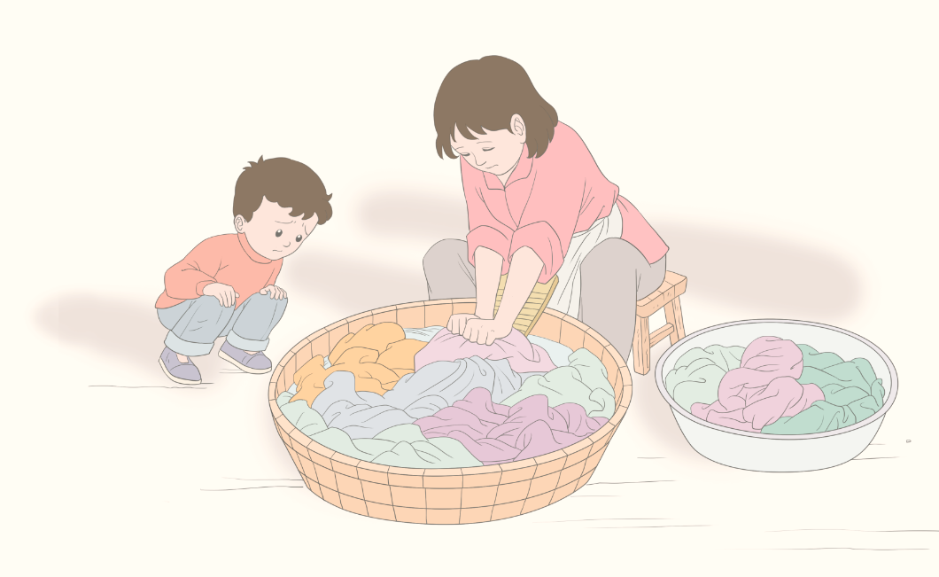


语文 六年级 下册
9
那个星期天
第一课时
第二课时

Slide 3
第一课时
同学们，上学期我们学习了铁凝的《盼》，“我”盼望穿上新的雨衣，并最终实现了愿望。今天我们还要学习一篇与“盼望”有关的文章——史铁生的《那个星期天》。

Slide 4
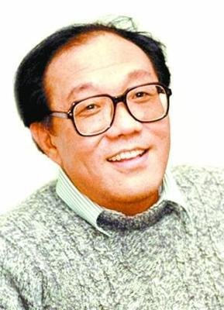
史铁生（1951—2010）中国作家、散文家。他与疾病抗争多年，并在病榻上创作了大量优秀作品。自称职业是生病，业余在写作。代表作有《我遥远的清平湾》《我与地坛》《务虚笔记》等，本文是史铁生的长篇小说《务虚笔记》第四章《童年之门》中的一部分。

Slide 5


初读课文
点击图标，
听范读
自由读课文，读准字音，读通句子。思考：课文主要写了一件什么事？是按什么顺序写的？
时间顺序：从早到晚
课文主要写了“我”在那个星期天里等候母亲带“我”出去玩的经历。

Slide 6
我会读
liàng
piāo miǎo
jù
chóu chàng
kā chā
shì
原谅 缥缈 急遽 惆怅 咔嚓 消逝
明媚 拨弄 念叨 停顿 晃动 耽搁
沉郁 惊惶 亲吻 依偎 挽回 荒凉
翻箱倒柜
mèi
dāo
dān ge
huáng
wěn
wēi
wǎn

Slide 7

词语解释
缥缈
形容隐隐约约，若有若无。
沉郁
低沉郁闷。
惆怅
感伤；愁闷；失意。
耽搁
停留；拖延；耽误。
急遽
极快地；匆忙，仓促。本文是说光线变化快。
翻箱倒柜
形容彻底地翻检、搜查、本文是说母亲家务忙碌。

Slide 8


学写字
点击生字，观看生字视频
mèi
zhuān
yǐ
dāo
bàn
jiǎo
dān
媚
砖
蚁
叨
绊
绞
耽
róu
zhàn
cuō
huánɡ
wěn
wēi
揉
绽
搓
惶
吻
偎

Slide 9
重难点字书写指导
wěn
注意“口”不宜过大，“勿”不要写成“匆”，最后两笔撇的起始位置在“勿”字横折弯钩的横上，第二撇要长于第一撇，但不要托住“口”。

Slide 10
wēi
注意右下部分不要多写一撇，最后一笔捺要写得舒展，不宜过长。

Slide 11

互动课堂
默读课文，思考：这篇课文可以划分为几个部分？每个部分讲了什么内容？

Slide 12
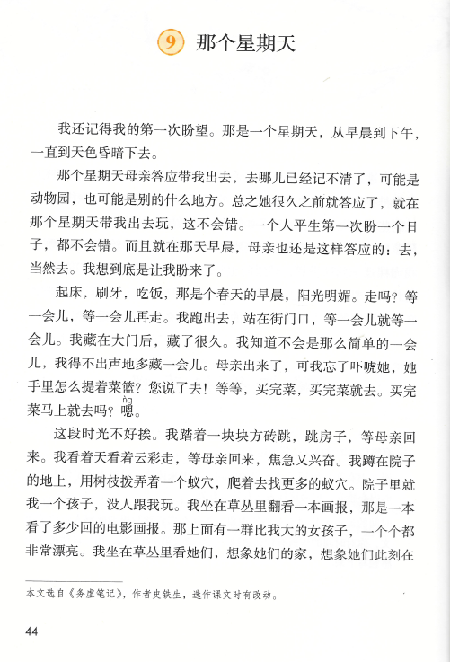
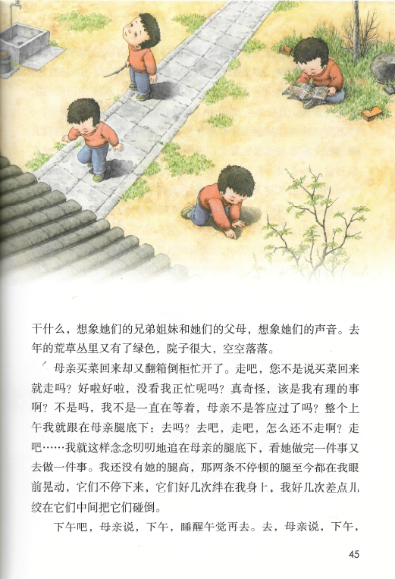
概述“我”在“那个星期天”经历了一场“期盼”。
1
2
3
4
5
6

Slide 13
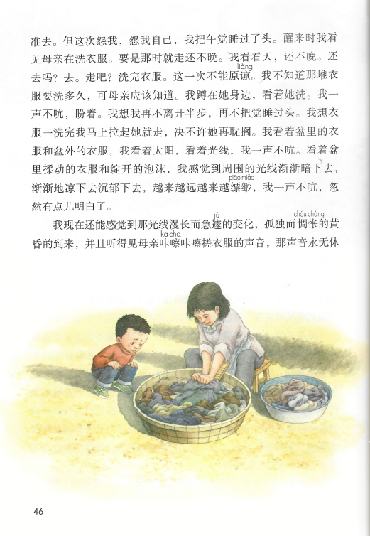
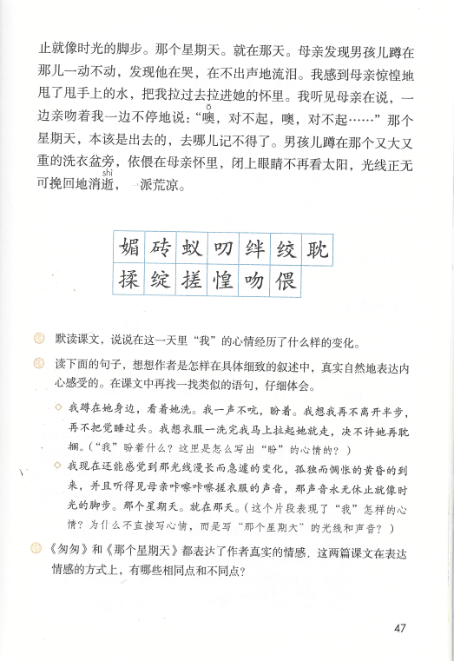
“我”的情绪郁积到顶点以致情感爆发的样子。
“我”从满怀期待、兴奋雀跃到焦急、无奈，最终失望、委屈的过程。

Slide 14
思考：本文的行文线索是什么？
“我”的心情

Slide 15
默读课文，思考：这一天“我”的心情经历了怎样的变化？在文中圈画相关语句，并作简单批注。

Slide 16
1
2
兴奋
急切
3
4
5
焦急
6

Slide 17
焦急
惆怅
失望委屈
7
时间 | “我”的心情
早晨
兴奋、急切
上午
焦急
下午
焦急、惆怅
黄昏
失望、委屈

Slide 18

课堂演练
下列哪句话比较好？为什么？
那是一个星期天，我从早等到晚。
那是一个星期天，从早晨到下午，一直到天色昏暗下去。
第二句话比较好。这个句子通过罗列时间点，突出时间特别漫长，体现了等待过程中的煎熬和“我”的期盼。

Slide 19
语文 六年级 下册
9
那个星期天
第二课时

Slide 20
上节课，我们一起感受了“我”在等待中的心路历程，“我”的心情经历了怎样的变化过程？

Slide 21
兴奋、急切
焦急、惆怅
焦急
失望、委屈
早晨
上午
下午
黄昏

Slide 22
你是否有过同样的经历呢？如果让你写快乐的心情，不直接表现出“高兴”“开心”
“快乐”等字眼，你会怎么表达？
可以写人的动作、神态或描述对身边景物的感受。

Slide 23
默读课文，思考：作者是通过哪些具体、细致的描写表现“我”的心情的？圈画相关语句，并作简单批注。

Slide 24
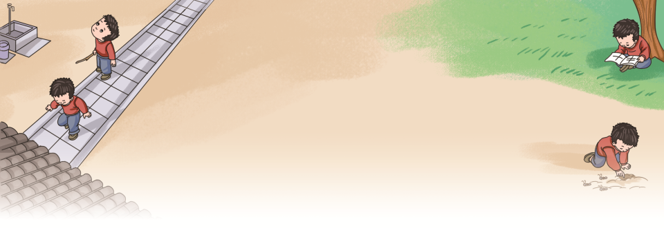
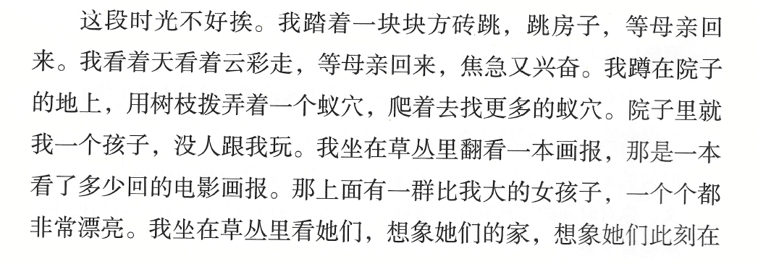
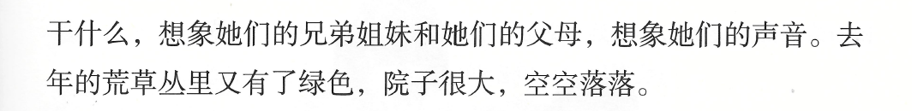
将焦急的心情融入具体事例的叙述中。
4
这段文字要表达的主要意思是什么？是怎样把这个意思表达出来的？

Slide 25
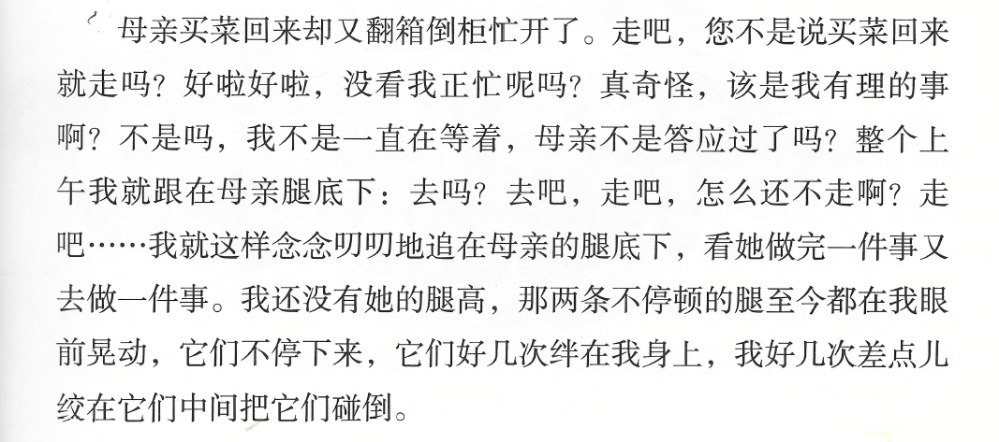

这段文字在表达上有什么特点？
语言描写
5
内心独白
语言和内心独白交织在一起，表现出“我”焦急的心情。

Slide 26



读一读
5
读这段话时，要读出“念念叨叨”、越来越着急、甚至有些不耐烦的感觉。

Slide 27
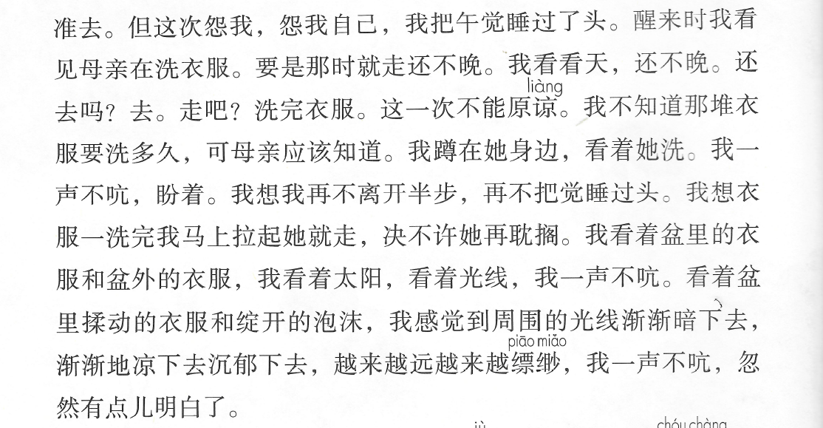
请找一找文中其他描写内心独白的语句，感受“我”焦急的心情。
6
迫切

Slide 28
读一读画“ ”的句子，想一想：作者运用了什么方法来体现“我”的心情？
6
融情于景
我的心情越来越沮丧

Slide 29
找一找课文中其他运用融情于景这种表达方法的句子，并说说你有什么发现。
①那是个春天的早晨，阳光明媚。
②我现在还能感觉到那光线漫长而急遽的变化，孤独而惆怅的黄昏的到来。
③男孩儿蹲在那个又大又重的洗衣盆旁，依偎在母亲怀里，闭上眼睛不再看太阳，光线正无可挽回地消逝，一派荒凉。
对身边景物的
感受也不同
心情不同

Slide 30
默读第6自然段，想一想：作者是如何综合运用多种方法表达自己的感情的？
6
动作描写
内心独白
融情于景

Slide 31
想一想：作者表达内心感情的基本方法有哪些？
把情感融入具体的人、事、景物之中，自然地表达情感。

Slide 32

合作探究
《匆匆》和《那个星期天》都表达了作者真实的情感，它们在表达情感的方式上，有哪些相同点和不同点？

Slide 33
 |  | 内容 | 表达感情的方法
相同点
不同点
写了时光匆匆的特点，表达了“我”对时光流逝的感慨
运用一连串的问句，以及排比、比喻、拟人等修辞手法直接表达自己的感情
都运用了融情于景的表达方法；都运用了内心独白写出了自己的心声
《匆匆》
写了“我”第一次的盼望，然而盼望最终落空，表现了“我”从盼望到失望的内心变化
侧重把情感融入所描写的人、事、景物中，通过动作、内心独白、环境描写等，间接表达自己不断变化的情感
《那个星期天》

Slide 34

结构梳理
那个星期天
早晨
兴奋、急切
把情感融入具体的人、事、景物之中
上午
焦急
下午
焦急、惆怅
黄昏
失望、委屈

Slide 35
主题概括
本文写了一个小男孩在一个星期天里等候母亲带他出去玩的经历。一开始他既 又满怀期待，后来因为母亲一拖再拖而 ，最后因母亲没有兑现承诺而 乃至“绝望”。本文通过大量的 ，细腻而生动地表现了小男孩的心理变化过程。
兴奋
焦急万分
失望、委屈
细节描写

Slide 36

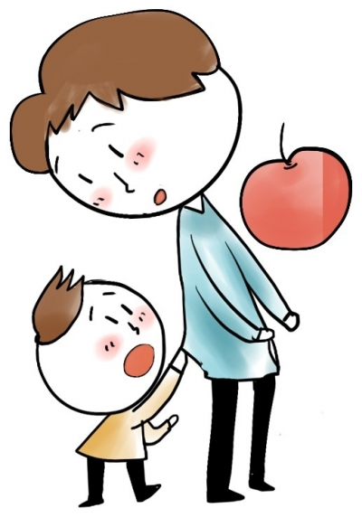
拓展延伸
可爱的
冰心
除了宇宙，
最可爱的只有孩子。
和他说话不必思索，
态度不必矜持。
抬起头来说笑，
低下头去弄水。
任你深思也好，
微讴也好;
驴背山,山门下，
偶一回头望时，
总是活泼泼地，
笑嘻嘻地。

Slide 37
课堂演练
一、仿写
我感觉到周围的光线渐渐暗下去，渐渐地凉下去沉郁下去，越来越远越来越缥缈。
我感觉到会场里的气氛渐渐热起来，渐渐地活跃起来愉快起来，越来越热闹越来越欢腾。

Slide 38
二、有人说，文中的母亲没有兑现承若，不是一个爱孩子的好母亲，对此，你怎么看？
文中的母亲很忙碌，买菜、翻箱倒柜、洗衣服，做完一件事情，又接着去做另一件事情。从她发现孩子在哭就马上安慰孩子，并不停道歉，可以看出她内心对自己没有兑现承诺的自责和不安。文中的母亲还是非常爱孩子的，但是迫于生计只能不停地劳作。

Slide 39
课后作业
小练笔：人的心情不同，对身边事物的感受也会有所不同。请你寻找一处景物，分别描写心情“好”与“不好”两种状态下你眼中的这个景物的样子。

Slide 40



QICAIKETANG
七彩课堂 伴你成长

